Slide 1
数据结构与算法
机电工程与自动化学院 L栋301
任卫红 助理教授
renweihong@hit.edu.cn
http://faculty.hitsz.edu.cn/renweihong

Slide 2

课程说明
课程编号：COMP2050
授课学时：24学时（1至12周，2学时/周）周四(1-2节) H408
课程分类：选修
考核形式：
  作业10% + 实验20% + 期末考试70%
作业：
  电子版，按班级提交给助教
  文件命名(21级自动化1班_张三_2103101XX)，文件格式(.pdf、.doc、.docx、.jpg)
助教联系方式
高宇 （自动化1-5班）
  电话: 17860073226
  1070234122@qq.com
许兴隆 （自动化6-8班，其他同学）
  电话: 15263705230
  734862400@qq.com

Slide 3
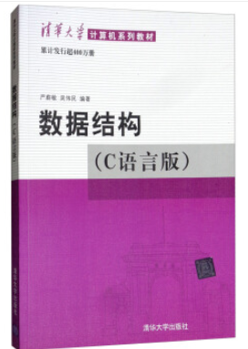
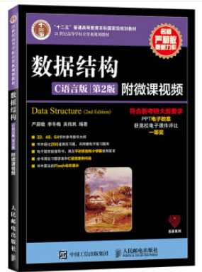
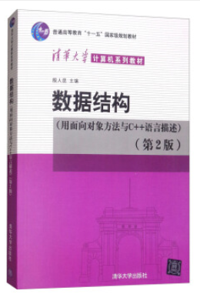
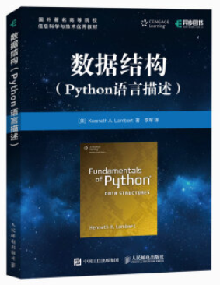
教材与参考书
教材：《数据结构（C语言版）》。严蔚敏，吴伟民 编著。清华大学出版社。
参考文献：
1 《数据结构（用面向对象方法与C++语言描述）》。殷人昆编 。 清华大学出版社。
2 《数据结构与算法分析》。Clifford A. Shaffer著， 张铭，刘晓丹译。电子工业出版社。

Slide 4
数据结构的重要性
计算机核心课程
许多课程的基础
考研、找工作须复习的一门课
数据结构
操作系统
编译原理
软件工程
人工智能
图形学
数据库
● ● ● ● ● ●

Slide 5
为什么要学习数据结构
数据结构研究非数值计算的程序设计问题，是一门探究计算机的操作对象以及他们之间的关系和操作等的科学。
数值计算与非数值计算
  数值计算
方程组求解、求积分、图像处理、音频处理
  非数值计算
数据表示、数据查询、信息管理系统、遗传算法、模拟退火算法、蚁群算法等

Slide 6
学习目标
掌握基本的数据结构（线性表、树、图）
培养算法设计能力、程序设计能力
算法——程序的灵魂
问题求解过程：问题→想法→算法→程序
程序设计研究的层次：算法→方法学→语言→工具
培养算法分析能力
评价算法、改进算法

Slide 7
第一章 绪论
机电工程与自动化学院 L栋301
任卫红 助理教授
renweihong@hit.edu.cn
http://faculty.hitsz.edu.cn/renweihong

Slide 8
本章主要内容
数据结构的基本概念
数据的逻辑结构
数据的存储结构
抽象数据类型
算法定义
算法性能分析与度量

Slide 9
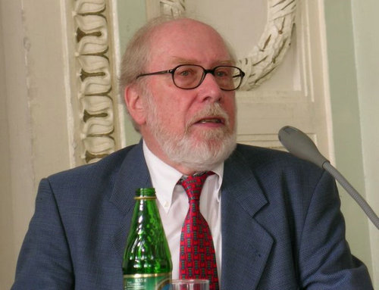
Niklaus Wirth（尼克劳斯·维尔特），瑞士计算机科学家，是好几种编程语言的主设计师。其中以Pascal语言最为成功。1984年获得图灵奖。
Programs
= Algorithms + Data Structures

Slide 10
数据结构所研究的问题
计算机是一门研究用计算机进行信息表示和处理的科学。这里面涉及到两个问题：信息的表示，信息的处理。
信息的表示和组织又直接关系到处理信息的程序的效率。随着应用问题的不断复杂，导致信息量剧增与信息范围的拓宽，使许多系统程序和应用程序的规模很大，结构又相当复杂。因此，必须分析待处理问题中的对象的特征及各对象之间存在的关系，这就是数据结构这门课所要研究的问题。

Slide 11
数据结构的例子
例1：电话号码查询系统
设有一个电话号码薄，它记录了N个人的名字和其相应的电话号码，假定按如下形式安排：(a₁, b₁)，(a₂, b₂)，…(a_{n}, b_{n})，其中a_{i}, b_{i}(i=1，2…n) 分别表示某人的名字和电话号码。 本问题是一种典型的表格问题。数据与数据成简单的一对一的线性关系。
姓名 | 电话号码
陈海 | 13612345588
李四锋 | 13056112345
。。。 | 。。。
线性表结构
Notes:
要求设计一个算法，当给定任何一个人的名字时，该算法能够打印出此人的电话号码，如果该电话簿中根本就没有这个人，则该算法也能够报告没有这个人的标志。

Slide 12
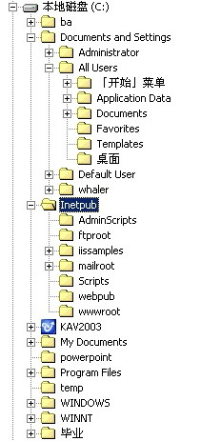
例2：磁盘目录文件系统
磁盘根目录下有很多子目录及文件，每个子目录里又可以包含多个子目录及文件，但每个子目录只有一个父目录，依此类推：
本问题是一种典型的树型结构问题，数据与数据成一对多的关系，是一种典型的非线性关系结构—树形结构。
树形结构

Slide 13
例3：交通网络图
从一个地方到另外一个地方可以有多条路径。本问题是一种典型的网状结构问题，数据与数据成多对多的关系，是一种非线性关系结构。
广州
佛山
惠州
东莞
中山
深圳
珠海
网状结构
Notes:
其他例子：
图书馆的书目检索系统自动化问题
教师资料档案管理系统
多叉路口交通灯的管理问题

Slide 14
数据结构的基本概念
数据（Data）
数据元素（Data Element）
数据项（Data Item）
数据对象（Data Object）
数据结构（Data Structure）
Notes:
狭义上，信息是符号的排列的顺序（来自wiki）
一般指数据、消息中所包含的意义（来自wiki）

Slide 15
数据结构的基本概念
数据
数据是信息的载体，是描述客观事物的数、字符、以及所有能输入到计算机中，被计算机程序识别和处理的符号的集合。
  数值性数据 如：整数、实数等
  非数值性数据 如：文件、数值记录等
Notes:
狭义上，信息是符号的排列的顺序（来自wiki）
一般指数据、消息中所包含的意义（来自wiki）

Slide 16
数据结构的基本概念
数据
数据元素
  数据的基本单位。在计算机程序中常作为一个整体进行考虑和处理。
  如学生组成班级，学生是数据元素，班级是学生集合。
  数据项 id, name, sex, ethnicity, …
Notes:
狭义上，信息是符号的排列的顺序（来自wiki）
一般指数据、消息中所包含的意义（来自wiki）

Slide 17
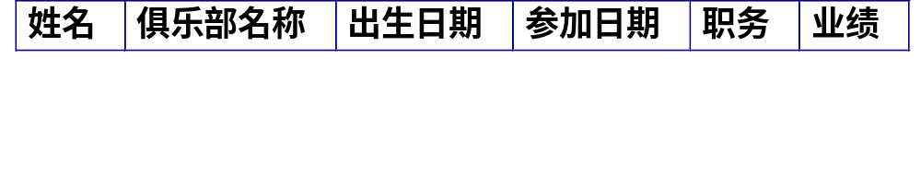
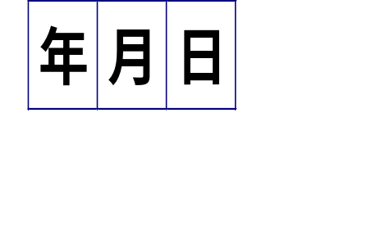
数据结构的基本概念
数据
数据元素
例1.1
描述一个运动员的数据元素可以是：
称之为组合项
Notes:
狭义上，信息是符号的排列的顺序（来自wiki）
一般指数据、消息中所包含的意义（来自wiki）

Slide 18
数据结构的基本概念
数据
数据元素
数据项
  具有独立含义的最小标识单位。
姓名 | 电话号码
陈海 | 13612345588
李四锋 | 13056112345
。。。 | 。。。
数据元素
数据项
Notes:
狭义上，信息是符号的排列的顺序（来自wiki）
一般指数据、消息中所包含的意义（来自wiki）

Slide 19
数据结构的基本概念
数据
数据元素
数据项
数据对象
具有相同性质的数据元素的集合。
  整数数据对象
  N = {0, ±1, ±2, … }
  字母字符数据对象
  C={ ‘A’, ‘B’, ‘C’, … ‘F’ }
Notes:
狭义上，信息是符号的排列的顺序（来自wiki）
一般指数据、消息中所包含的意义（来自wiki）

Slide 20
数据结构的基本概念
数据
数据元素
数据项
数据对象
数据结构
  某一数据元素集合中数据元素及相互之间的关系。
  形式化定义：Data_Structure = {D, S}
    D 是数据元素的集合；
    S 是数据元素之间关系的有限集合。
Notes:
狭义上，信息是符号的排列的顺序（来自wiki）
一般指数据、消息中所包含的意义（来自wiki）

Slide 21
数据的逻辑结构
数据元素及其之间的抽象关系
  集合
  线状结构
  树状结构
  图或网状结构

Slide 22

数据的逻辑结构
数据元素及其之间的抽象关系
  集合
  线状结构
  树状结构
  图或网状结构
6
3
1
2
5
4

Slide 23
数据的逻辑结构
数据元素及其之间的抽象关系
  集合
  线状结构
  树状结构
  图或网状结构
1
2
3
4
5
6
L = {K, R}
K = {1, 2, 3, 4, 5, 6}
R = {<1,2>, <2,3>, <3,4>, <4,5>, <5,6>}

Slide 24
数据的逻辑结构
数据元素及其之间的抽象关系
  集合
  线状结构
  树状结构
  图或网状结构
1
2
3
4
5
6
T = {K, R}
K = {1, 2, 3, 4, 5, 6}
R = {<1,2>, <1,3>, <2,4>, <2,5>, <3,6>}

Slide 25
数据的逻辑结构
数据元素及其之间的抽象关系
  集合
  线状结构
  树状结构
  图或网状结构
1
2
6
3
5
4
G = {K, R}
K = {1, 2, 3, 4, 5, 6}
R = {(1,2), (1,5), (1,6), (2,3), (2,4),
(2,6), (3,4), (4,5), (4,6), (5,6)}

Slide 26
数据的存储结构
数据及其逻辑结构在计算机中的表示，实质上是存储器的分配
  顺序存储结构
  链接存储结构
  索引存储结构
  散列存储结构

Slide 27
数据的存储结构
数据及其逻辑结构在计算机中的表示，实质上是存储器的分配
  顺序存储结构
  链接存储结构
  索引存储结构
  散列存储结构
存储（bat, cat, eat）
…
起始地址
bat
cat
eat
可以用C语言中一维数组表示
…

Slide 28
数据的存储结构
数据及其逻辑结构在计算机中的表示，实质上是存储器的分配
  顺序存储结构
  链接存储结构
  索引存储结构
  散列存储结构
存储（bat, cat, eat）
cat
0200
0320
…
0256
bat
0200
可以用C语言中的指针表示
…
0320
eat
∧
…

Slide 29
数据的存储结构
数据及其逻辑结构在计算机中的表示，实质上是存储器的分配
  顺序存储结构
  链接存储结构
  索引存储结构
  散列存储结构
文件名1
地址1
文件名2
地址2
文件名3
地址3
文件2
∙∙∙
文件3
∙∙∙
文件1
地址2
地址3
地址1

Slide 30
数据的存储结构
数据及其逻辑结构在计算机中的表示，实质上是存储器的分配
  顺序存储结构
  链接存储结构
  索引存储结构
  散列存储结构
｛100，400，500，800，900｝
hash(key)=key/100
100
400
500
800
900
1
2
3
4
5
6
7
8
9

Slide 31
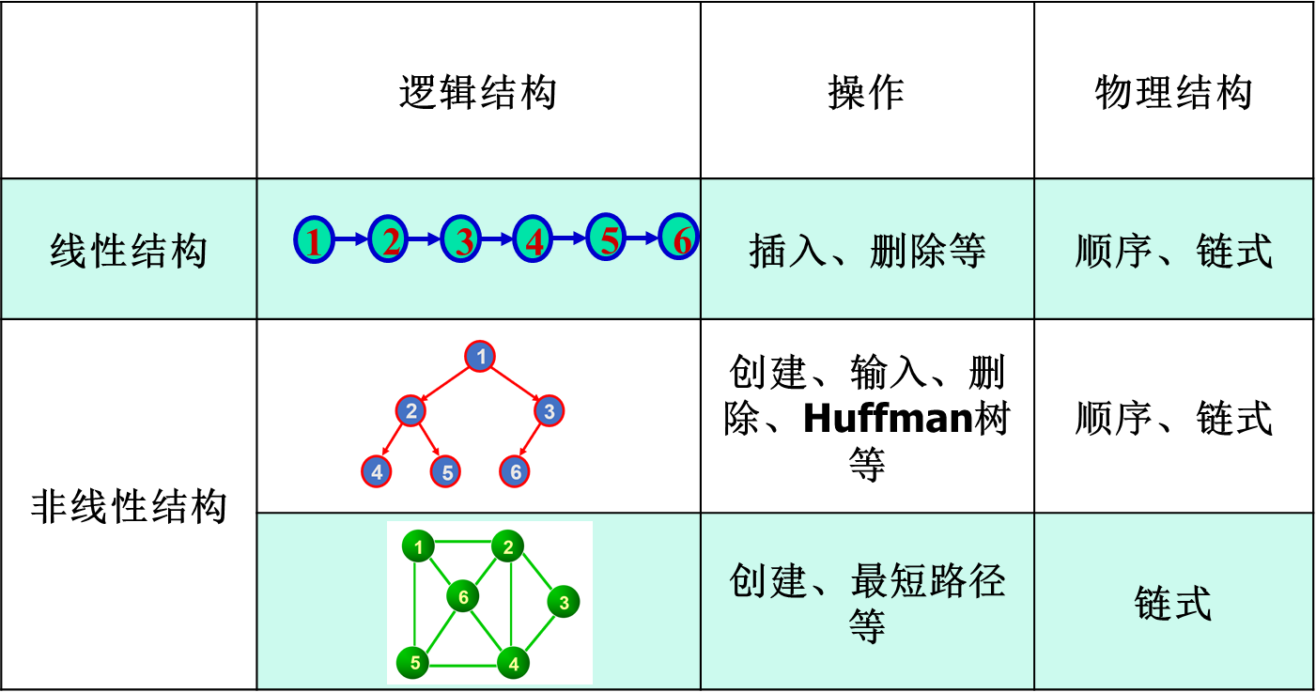
数据的存储结构
数据的逻辑结构和物理结构是密切相关的
任何一个算法的设计取决于选定的数据结构（逻辑），而算法的实现依赖于采用的存储结构

Slide 32
补充：STL,Stardard Template Library,
标准模板库
数据的存储结构
包含容器、算法、迭代子等
C++标准库的重要组成部分
容器：向量（vector），双端队列(deque)，表(list)，队列（queue），堆栈(stack)，集合(set)，多重集合(multiset)，映射(map)，多重映射(multimap)。

Slide 33
抽象数据类型
数据类型：一组值的集合以及一组相关的操作
  原子类型
    C语言中int、float、double
    +、-、*、/、%、<、>、<=、>=、==、!=、=
  结构类型
    由若干原子类型或结构类型按某种结构组成的数据类型
    结构数据类型可以看作是一种数据结构和定义在其上的一组操作组成的整体
    如数组，由若干分量组成，每个分量可以是整数，也可以是数组（如int A[10]）
Typedef struct {
double data[100];
int length;
} DataList;

Slide 34
抽象数据类型
抽象数据类型：由用户定义，表示问题的数据模型
  由其他数据类型组成，并包括一组相关操作
三大特征
  信息隐藏、数据封装、使用与实现分离
class Circle { // 对象: 几何圆
float r; // 圆的半径
public:
Circle(float r); // 构造函数，创建一个半径为r的对象实例
float Circumference( ); // 返回该实例的周长
float Area( ); // 返回该实例的面积
};

Slide 35
抽象数据类型
抽象数据类型三大特征
  信息隐藏：把所有数据和操作分为公有和私有，可减少接口复杂性，从而减少出错机会。
  数据封装：把数据和操作封装在一起，从语义上更加完整。
  使用与实现相分离：使用者只能通过接口上的操作来访问数据，一旦将来修改数据结构，可以使得修改局部化，提高系统灵活性。

Slide 36
抽象数据类型
抽象数据类型（ADT表示）
  抽象数据类型可用（D，S，P）三元组表示
  D是数据对象
  S是D上的关系集
  P是对D的基本操作集
ADT 抽象数据类型名 {
数据对象：〈数据对象的定义〉
数据关系：〈数据关系的定义〉
基本操作：〈基本操作(函数)的定义〉
} ADT 抽象数据类型名

Slide 37
抽象数据类型
抽象数据类型（ADT表示）
ADT Triplet {
数据对象：D = {e1,e2,e3 | e1,e2,e3∈ElemSet}
数据关系：R = {<e1,e2>, <e2,e3>}
基本操作：InitTriplet(&T,v1,v2,v3)
操作结果：构造三元组T，元素e1,e2,e3分别赋值
v1,v2,v3
Max(T, &e)
初始条件：三元组T已存在。
操作结果：用e返回T的3个元素中的最大值。
Min(T, &e)
初始条件：三元组T已存在。
操作结果：用e返回T的3个元素中的最小值。
} ADT Triplet
大家自行阅读教材1.3，了解抽象数据类型的表示与实现！

Slide 38
抽象数据类型
抽象数据类型（ADT定义实现）
  抽象数据类型可以通过固有数据类型(C语言中已实现的数据类型)来实现
  抽象数据类型 类 class
  数据对象 数据成员
  基本操作 成员函数(方法)

Slide 39
算法定义
是对特定问题求解步骤的一种描述，是指令的有限序列。
算法五大特性
  输入：有0个或多个输入
  输出：有1个或多个输出
  有限性：算法有限步结束，指令有限时间完成
  确定性：每条指令有确切含义
  可行性：每个运算可由计算机有限条指令完成

Slide 40
算法设计的要求
算法定义
  正确性：满足具体问题的需求
  可读性：便于理解和修改
  健壮性：当输入数据非法时，也能适当反应
  效率高：执行时间少
  空间省：执行中需要的最大存储空间少

Slide 41
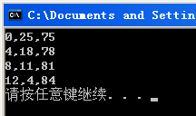
算法定义
算法举例
  “百钱买百鸡”问题：公鸡每只5钱，母鸡每只3钱，小鸡3只1钱，100钱买100只鸡，问各种鸡可买多少只?
    令公鸡母鸡小鸡分别为x,y,z只
例：for(x=0;x<=100;x++) {
for(y=0;y<=100;y++) {
for(z=0;z<=100;z++) {
if(x+y+z==100 && 5*x+3*y+z/3==100 && z%3==0) {
printf(“%d,%d,%d”,x,y,z);
}
}
}

Slide 42
算法定义
算法举例
  欧几里德算法——辗转相除法求两个自然数m和n的最大公约数
  输入: m, n
  输出: m和n的最大公约数
  r = m % n;
  循环直到r等于0 {
  m = n;
  n = r;
  r = m % n;
  }
  输出n
Notes:
令m=kn+r,假设x是(m,n)的公约数，则x也可以被r整除,因此也是(n,r)的公约数
反之有假设x是(n,r)的公约数，x也是(m,n)的公约数。因此是等价的

Slide 43
算法性能分析与度量
time (&start);
algorithm();
time (&stop);
runTime = stop - start;
算法效率的评价方法：
  事后统计
    将算法实现，统计其时间和空间开销
  事前分析
    对算法所消耗时间和空间资源的一种估算方法
算法效率的分析
  时间复杂度
  空间复杂度

Slide 44
算法性能分析与度量
算法的时间复杂度
算法的运行时间 = 每条语句执行时间之和
每条语句执行次数之和
执行次数×执行一次的时间
基本语句执行次数
指令系统、代码质量有关
例：for(i=0;i<n;i++) {
for(j=0;j<n;j++) {
c[i][j]=0;
for(k=0;k<n;k++) {
c[i][j]=c[i][j]+a[i][k]*b[k][j];
}
}
}

Slide 45
算法性能分析与度量
算法的时间复杂度
  算法的运行时间可表示为基本语句执行次数，它是问题规模的一个函数
  称这个函数的渐进阶为算法的时间复杂度
例：for(i=0;i<n;i++) {
for(j=0;j<n;j++) {
c[i][j]=0;
for(k=0;k<n;k++) {
c[i][j]=c[i][j]+a[i][k]*b[k][j];
}
}
}
问题规模：n
基本语句：c[i][j]=0
c[i][j]=c[i][j]+a[i][k]*b[k][j]
时间复杂度: O(n³)

Slide 46
算法性能分析与度量
算法的时间复杂度
  大O表示法：若存在两个正的常数c和n₀，对于任意n≥n₀，都有T(n) ≤ c×f(n)，则称T(n)=O(f(n))
执行次数
c×f(n)
T(n)
  表示当问题规模充分大时
  在渐进意义下的阶
n₀之前的情况无关紧要
n₀
问题规模n
同时有渐进下界和渐进紧界！

Slide 47
算法性能分析与度量
算法的时间复杂度
  大O表示法：若存在两个正的常数c和n₀，对于任意n≥n₀，都有T(n) ≤ c×f(n)，则称T(n)=O(f(n))
  例1：T(n) = 3n+2
  当n≥2时，3n+2 ≤ 3n+n = 4n
  因此T(n)=O(n)
表示当问题规模充分大时，在渐进意义下的阶！

Slide 48
算法性能分析与度量
算法的时间复杂度
  大O表示法：若存在两个正的常数c和n₀，对于任意n≥n₀，都有T(n) ≤ c×f(n)，则称T(n)=O(f(n))
  例2：T(n) = 10n²+4n+2
  当n≥2时，10n²+4n+2 ≤ 10n²+5n
  又有当n≥5时，10n²+5n ≤ 10n²+n² = 11n²
  因此T(n)=O(n²)

Slide 49
算法性能分析与度量
算法的时间复杂度
  大O表示法：若存在两个正的常数c和n₀，对于任意n≥n₀，都有T(n) ≤ c×f(n)，则称T(n)=O(f(n))
  求解T(n) = a_{m}n^{m}+a_{m-1}n^{m-1}+ ∙∙∙ a₂n²+a₁n+a₀，并给出证明过程

Slide 50
算法性能分析与度量
算法的时间复杂度
  T(n)=O(f(n))
    若存在两个正的常数c和n₀，对于任意n≥n₀，都有T(n) ≤ c×f(n)，则称T(n)=O(f(n))
    给出算法复杂度的上界，不可能比c*f(n)更大
    例：T(n) = 6*2^{n}+n²
    当n≥4时，6*2^{n}+n² ≤ 6*2^{n}+2^{n} = 7*2^{n}
    因此T(n)=O(2^{n})

Slide 51
算法性能分析与度量
算法的时间复杂度
  常见的时间复杂度
  Ο(1)≤Ο(log₂n) ≤Ο(n) ≤Ο(nlog₂n) ≤Ο(n²) ≤Ο(n³) ≤…≤Ο(2^{n}) ≤Ο(n!)
2^{n}
n³
n²
T(n)
n
O(log₂n) ?= O(log₃n)
O(2^{n}) ?= O(3^{n})
logn
0
n

Slide 52
算法分析应用举例
一般地，常用最深层循环内的语句中的原操作的执行频度(重复执行的次数)来表示。
O(1) ：常量阶 O (n)：线性阶
O(logn) ：对数阶 O(nlogn) ：线性对数阶
O (n^{k})： k≥2 ，k次方阶
Notes:
http://baike.baidu.com/link?url=8xWnvFS4v4lpKEsIOLU8dJavNxU9t4F95_l-To469PI-4VjKNLPrNx__eWfj5mEo-Zqi4KuRCmgnwYy6w88gcq

Slide 53
例1 {++x; s=0 ;}
将x自增看成是基本操作，则语句频度为１，即时间复杂度为Ｏ(1) 。如果将s=0也看成是基本操作，则语句频度为２，其时间复杂度仍为Ｏ(1)，即常量阶。
例2 for(i=1; i<=n; ++i)
{ ++x; s+=x ; }
语句频度为：2n，其时间复杂度为：O(n) ，即为线性阶。
例3 for(i=1; i<=n; ++i)
for(j=1; j<=n; ++j)
{ ++x; s+=x ; }
语句频度为：2n² ，其时间复杂度为：O(n²) ，即为平方阶。

Slide 54
例4 for(i=2;i<=n;++i)
for(j=2;j<=i-1;++j)
{++x; a[i][j]=x; }
语句频度为： 1+2+3+…+n-2=(1+n-2) ×(n-2)/2
=(n-1)(n-2)/2 =n²-3n+2。时间复杂度为O(n²)，即此算法的时间复杂度为平方阶。

Slide 55
以下六种计算算法时间的多项式是最常用的。其关系为：
O(1)<O(㏒n)<O(n)<O(n㏒n)<O(n²)<O(n³)
  指数时间的关系为：
O(2^{n})<O(n!)<O(n^{n})
当n取得很大时，指数时间算法和多项式时间算法在所需时间上非常悬殊。因此，只要有人能将现有指数时间算法中的任何一个算法化简为多项式时间算法，那就取得了一个伟大的成就。
  有的情况下，算法中基本操作重复执行的次数还随问题的输入数据集不同而不同。

Slide 56
例1：
void func( int n)
  /* n是一个正整数 */
  {
int i = 1;
while (i<=n) i*=2;
  }
嵌套的最深层语句是 i*=2；其频度由条件(i<=n) 决定，显然，时间复杂度O(log₂n)。

Slide 57
例2：素数的判断算法。
void prime( int n)
  /* n是一个正整数 */
  { int i=2 ;
    while ( (n% i)!=0 && i < sqrt(n) ) i++ ;
    if (i>sqrt(n) )
      printf(“%d 是一个素数\n” , n) ;
    else
      printf(“%d 不是一个素数\n” , n) ;
  }
嵌套的最深层语句是i++；其频度由条件( (n% i)!=0 && i< sqrt(n) ) 决定，显然i< sqrt(n) ，时间复杂度O(n^{1/2})。

Slide 58
算法性能分析与度量
算法的空间复杂度
  指算法在执行过程中所需最大存储空间
  空间复杂性的渐进分析
S(n)=O(f(n))
  一维数组a[n]：空间复杂度O(n)
  二维数组a[n][m]：空间复杂度O(n*m)

Slide 59
算法性能分析与度量
算法的存储量包括:
与算法无关
1．程序本身所占空间
若所需额外空间相对于输入数据量来说是常数，则称此算法为原地工作。否则,按最坏情况分析
2．输入数据所占空间
3．辅助变量所占空间

Slide 60
练习
思考下列程序的时间复杂度。
1、for (i=1;i<=n;i++)
for (j=1;j<=m;j++)
A[i,j]=0;
2、i=0;s=0;
while(s<n)
{ i++;s=s+i;}
Notes:
O(n*m)
O(n^1/2)
例1-4 设n为如下算法处理的数据个数，求如下算法的时间复杂度。
for(i=1;i<=n;i=2*i)
cout<<"i="<<i;
解:设基本语句的执行次数为T(n),有2^{T(n)} ≤ n,即有
T(n) ≤lb n。
因T(n)≤lb n ≤c × lb n,所以该算法的时间复杂度为
O(lb n)。

Slide 61
练习
3、m=0;
while(n>=m*m)
m++;
4、int rec(int n)
{
if (n==1) return 1;
else return (n*rec(n-1));
}
Notes:
O(n^1/2)
O(n)

Slide 62
练习
5、i=1;j=0;
while(i+j<=n)
if (i>j) j++;
else i++;
6.1、x=91;y=100;
while(y>0)
if (x>10) y--;
6.2 x=91; y=100;
  while(y>0)
  if(x>100)
  {x=x-10;y--;}
  else x++;
  分析6.1,6.2两题中执行频度最大的语句及其频度
Notes:
0(n)
100
10*100

Slide 63
练习
7、求下列程序的时间复杂度及语句K++的执
行频度。
k=0;
for(i=1;i<=n;i++)
for (j=i;j<=n;j++)
k++;
Notes:
n(n+1)/2

Slide 64
练习
8、求下列程序的时间复杂度。
for(i=1;i<=n;i=2*i)
{
cout<<"Hello!"<<endl;
}
Notes:
log2n

Slide 65
练习
理解数据、数据元素、数据对象的概念。
理解数据的四种逻辑结构和两种存储结构。
掌握算法的概念。
掌握算法的五个特性和设计算法的准则。
掌握算法时间复杂度和空间复杂度的概念和分析方法。

Slide 66
谢 谢

